Slide 1
Как празднуют новый год в разных странах мира
Сделал студент ГОУ СПО ИАТ
группы ТМ-35
Аксаментов Анатолий

Slide 2
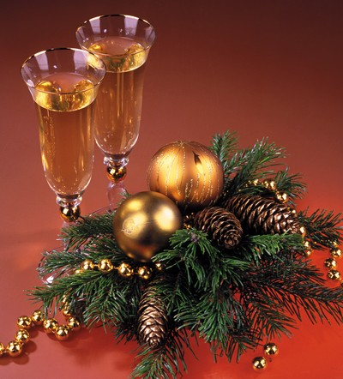
Встреча Нового года в разных странах связана с традициями, сохранившимися с древнейших времен. Еще у древних народов зародилось поверье - как новый год встретишь, так его и проведешь. По сей день в разных странах прибегают к различным ухищрениям, чтобы "подманить" удачу, достаток и благополучие.

Slide 3

Так, в Англии по старинному обычаю, когда часы начинают бить 12, отворяют задние двери дома, чтобы выпустить старый год, а с последним ударом открывают передние двери, впуская новый год.
англия

Slide 4

шотландия
В Шотландии Новый год встречают своеобразным факельным шествием: поджигают бочки с дегтем и катят их по улицам. Таким образом, шотландцы "сжигают" старый год и освещают дорогу новому. От того, кто первым войдет в дом утром нового года, зависит благополучие хозяев. Считается, что счастье принесет темноволосый мужчина, пришедший с подарком.

Slide 5
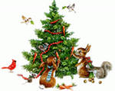
пАНАМА
В Панаме в полночь, когда Новый год только начинается, звонят во все колокола, завывают сирены, гудят автомобили. Сами же панамцы - и дети, и взрослые - в это время громко кричат и стучат всем, что попадется им под руки. Весь этот шум необходим для того, чтобы "задобрить" наступающий год.

Slide 6
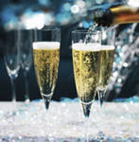
ГРЕЦИЯ
В Греции Новый год - это день святого Василия, который прославился необычайной добротой. Дети оставляют свои ботинки возле камина, в надежде, что святой заполнит их подарками.

Slide 7

монголия
В Монголии с приходом первого дня Нового года в стране начинается поистине всенародное гулянье. Официальный Новый год в стране - 1 января, а Новый год по лунно-солнечному календарю называется "Цагаан сар". По традиции в катан семьи провожают старый год, проводы называются "битуун". В этот момент нельзя ссориться, спорить, ругаться и обманывать, это считается большим грехом.

Slide 8
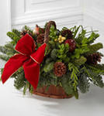
индия
В Индии целых восемь дат, которые отмечаются как Новый год, так как в стране пересекается множество культур. В один из таких дней - Гуди Падва - необходимо съесть листья дерева ним-ним, которые на вкус очень горькие и неприятные. Но по старому поверью, они оберегают человека от болезней и бед и обеспечивают, как ни странно, сладкую жизнь.

Slide 9
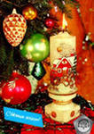
непал
В Непале Новый год встречают с восходом солнца. Ночью, когда полная Луна, непальцы зажигают огромные костры и кидают в огонь ненужные вещи. На следующий день начинается Праздник красок, и тогда вся страна превращается в огромную радугу. Люди разрисовывают себе лица, руки, грудь необычным узором, а потом танцуют и поют песни на улицах.

Slide 10
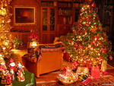
ВЕНЕСУЭЛА
Встреча Нового года в Венесуэле является особенным событием. Все родственники собираются вместе и готовят la hallaca - один из видов очень сытной пищи с множеством приправ, которую едят все домочадцы в течение новогодней ночи. Все желают друг другу счастья в новом году и забывают все прошлые обиды.

Slide 11
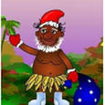
БРАЗИЛИЯ
В Бразилии праздник встречи Нового года называется Iemanja. Пляжи наполняются людьми, и религиозное пение восхваляет Iemanja. Даже те, кто живет далеко от воды, стараются приехать на побережье, чтобы сделать подношения морю: чаще всего это - цветы на маленьких кораблях из древесины. Участники церемонии одеваются в костюмы нового года.

Slide 12
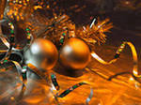
куба
На Кубе в канун Нового года заполняют водой всю посуду, которая есть в доме, а в полночь начинают выливать жидкость из окон. Таким образом все жители острова Свободы желают Новому году светлого и чистого, как вода, пути. А пока часы бьют 12 раз, необходимо проглотить 12 виноградинок, и тогда добро, согласие, процветание и мир будут сопровождать тебя все двенадцать месяцев.

Slide 13
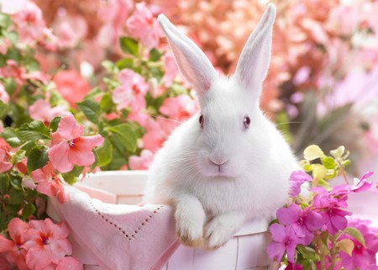
РОССИЯ И УКРАИНА
В России и Украине в последнее время появилась традиция в новогоднюю ночь задабривать животное - покровитель наступающего года. 2011 год прошел под покровительством белого металлического Кролика. Уже за полгода до Нового года прилавки с игрушками были заполнены этими милыми зверьками.

Slide 14
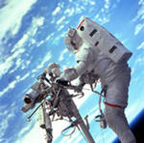
Как отмечают новый год космонавты
Интернациональный коллектив "марсонавтов", принимающих участие в земном проекте "Марс-500", будет встречать Новый год три раза - по китайскому, московскому и европейскому времени. Как сообщили в Институте медико-биологических проблем РАН, где с 3 июня проходит 520-суточный эксперимент по имитации полета на Красную планету, такое решение было принято экипажем потому, что в него входят три россиянина, два европейца и один китаец.

Slide 15

заключение
"Дорогие друзья! У новогоднего праздника есть своя неповторимая атмосфера. Этот праздник наполнен особой теплотой и искренностью. Давайте поздравим друг друга, пожелаем любви и счастья! И пусть сбудутся все наши мечты! С новым, 2012 годом!"

